Slide 1
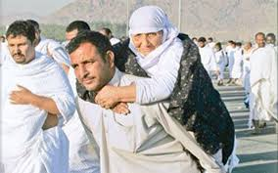
স্বাগতম

Slide 2
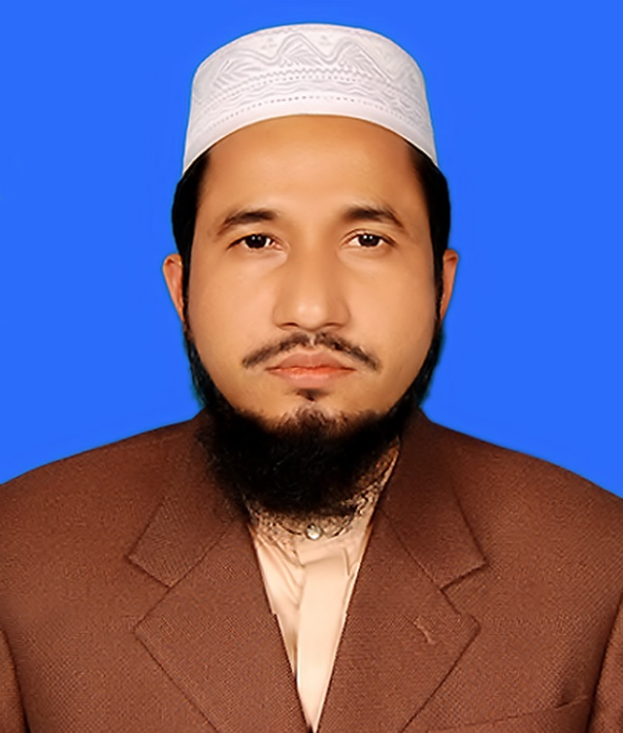
পরিচিতি
মোঃ রুহুল আমিন
সিনিয়র শিক্ষক (আই সি টি)
বালিয়াপাড়া উচ্চ বিদ্যালয়
আড়াইহাজার, নারায়ণগঞ্জ
শ্রেণি - দশম
বিষয়- ইসলাম ও নৈতিক শিক্ষা
অধ্যায়- ০৩
পাঠ – ০৫
সময়- ৫০ মিনিট
তারিখ- ০৮/০৫/২০১৯

Slide 3
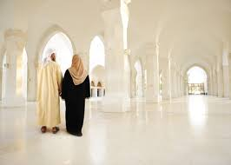
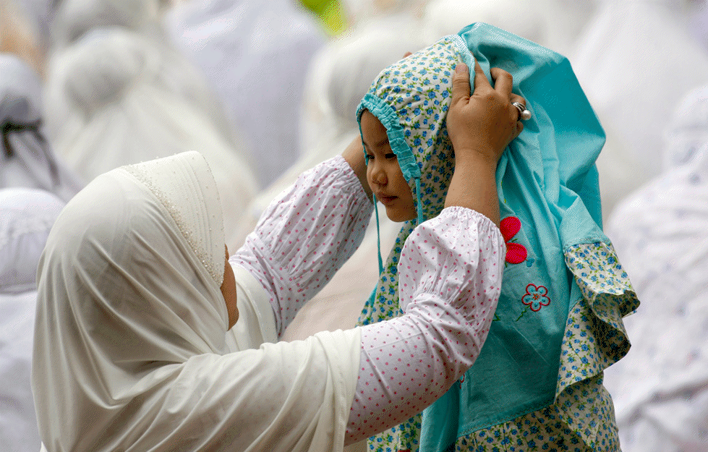
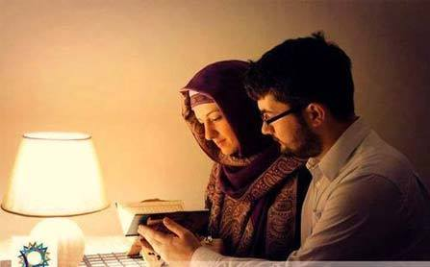
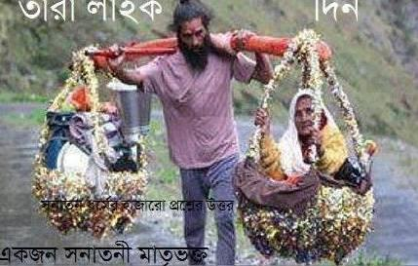
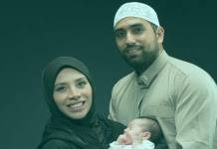
তোমরা নিচের ছবি গুলো লক্ষ্য কর
অধিকারের দিক থেকে নারী পুরুষ সমান
ইসলামে নারীর মর্যাদা ও সম্মান
মা হিসেবে নারী
নারী পুরুষ উভয় সমান
আখলাকে হামিদার একটি অংশ
নারী পুরুষ উভয় সমান

Slide 4
নারীর প্রতি সম্মানবোধ ও মর্যাদা

Slide 5
শিখনফল
এ পাঠ শেষে শিক্ষার্থীরা...
১। নারীর প্রতি সম্মানবোধ কী তা বলতে পারবে
২। নারীর প্রতি সম্মানবোধের গুরুত্ব বর্ননা করতে পারবে
3। কীভাবে নারীর প্রতি সম্মান দেখানো যায় তা বিশ্লেষণ করতে পারবে

Slide 6
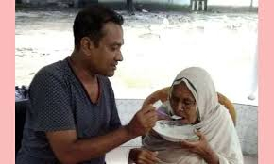
সন্তান মাকে খাবার খাওয়াচ্ছেন

Slide 7
অধিকারের দিক থেকে নারী পুরুষ সমান
আল্লাহ তায়ালা নারী পুরুষের সমান সম্মান দিয়ে বলেন, ولهن مثل الذي عليهن بالمعروف ‘নারীদের তেমনি ন্যায়সংগত অধিকার রয়েছে, যেমন আছে তাদের উপর পুরুষের’ সুরা আল বাকারা ২২৮

Slide 8
নারী হিসেবে মা
মা মমতার মহল
মা পিপাসার জল
মা ভালোবাসার সিন্ধু
মা উত্তম বন্ধু
মা ব্যথার অষুধ
মা কষ্টের মাঝে সুখ
মা চাঁদের ঝিলিক
মা সর্গের মালিক
পৃথিবীতে একটাই জান্নাত আর সেটি হল মা

Slide 9
ইসলামে নারীর মর্যাদা ও সম্মান
ياايها الناس انا خلقنا كم من ذكر وانثى
আল্লাহ তায়ালা বলেন, হে মানব সম্প্রদায় আমি তোমাদের সৃষ্টি করেছি এক পুরুষ ও নারী হতে – সুরা আল হুযুরাত – ১৩

Slide 10
দলগত কাজ
দল ক – প্রশ্নঃ ‘মায়ের পদতলে সন্তানের বেহেশত’ – বাক্যটি বুঝিয়ে বল
দল খ – প্রশ্নঃ আখলাকে হামিদার স্বরুপ কি তার বর্ণনা দাও

Slide 11
মূল্যায়ন
১। হাদিছ শরীফে মহানবী সঃ মায়ের কথা কয়বার বলেছেন
ক) ২ বার খ) ৩ বার গ) ৪ বার ঘ) ১ বার
২। তোমাদের মধ্যে সেই উত্তম , যে তার স্ত্রীর নিকট উত্তম – এটি কার বানী-
ক) আল্লাহ খ) মহানবী সঃ গ) মনীষী ঘ) পণ্ডিত
৩। যে ব্যক্তির কোন কন্যা সন্তান থাকে, আর সে ব্যক্তি জান্নাতে প্রবেশ করবে
i. তাকে জীবন্ত কবর দেয়না
ii. তাকে তুচ্ছ – তাচ্ছিল্য করে না
iii. ছেলে সন্তানকে কন্যা সন্তানের উপর প্রাধান্য দেয় না
ক) i, i i খ) i i , i i i গ) i , i i i ঘ) i , i i , i i i

Slide 12
বাড়ির কাজ
নারীর প্রতি সম্মান বোধ বিষয়ে ১৫ টি বাক্য লিখে আনবে ।

Slide 13
ধন্যবাদ

